Slide 1
לומד עצמאי-
השאלה כטקסט
חט"ב

Slide 2
השאלה כטקסט
הקדמה לקהילת המורים,
במצגת זו כלי נהדר שכדאי לשלב בכל יחידת הוראה כדי לאפשר לתלמידים לפתח את יכולות הלמידה העצמאית.
תלמידים רבים מתקשים להתמודד עם הבנת השאלה באופן עצמאי, בעזרת הכלי נתייחס לשאלה עצמה כטקסט וכך נוכל להעמיק בתוכן השאלה, להבין את כוונת השאלה ולתכנן נכון את המהלכים כדי להגיע לתשובה מיטבית.
לאחר ניתוח של שלוש שאלות התלמידים ירכשו את המיומנות ויוכלו להתמודד באופן עצמאי עם שאלות ההבנה.
חשוב מאוד לשלב רפלקציה ובקרה עצמית כדי לסייע לתלמידים לפתח מודעות מטה קוגניטיבית.
ממליצה להתרים ללמידה שאלון שממפה את אסטרטגיית הפעולה של התלמידים.
ענו על השאלון
ליצירת עותק לחצו כאן
בהצלחה רבה

Slide 3
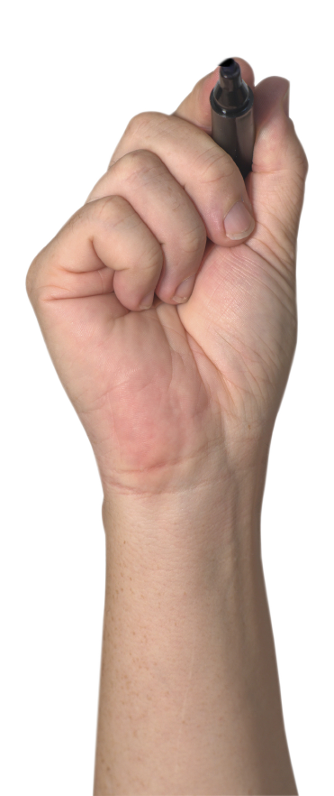
קוראים את כל השאלה/הוראה ומבררים:
1. מה השאלה/הוראה אומרת?
2. מה השאלה/הוראה שואלת?
3. מה השאלה/הוראה דורשת?

Slide 4
קוראים את כל השאלה ומבררים:
איזה מידע אני יכול ללמוד מהשאלה? מה המידע שמסתתר בשאלה?
1. מה השאלה/הוראה אומרת?
מה מבקשים ממני בשאלה?
מסמנים את מילת ההוראה ומבינים אותה.
2. מה השאלה/הוראה שואלת?
מה אני צריך/ה לעשות כדי לענות על השאלה? מה יהיה מבנה התשובה?
3. מה השאלה/הוראה דורשת?

Slide 5
תרגול 1

Slide 6
1. מה השאלה/הוראה אומרת?
דוגמה
השווה, על פי המידע במאמר, בין למידה מרחוק (למשל באמצעות תוכנת zoom) ללמידה פנים אל פנים בכיתה.

Slide 7
1. מה השאלה/הוראה אומרת?
איזה מידע אני יכול ללמוד מהשאלה? מה המידע שמסתתר בשאלה?

Slide 8
1. מה השאלה/הוראה אומרת?
אני לומד/ת מהשאלה שבמאמר מתארים למידה מרחוק ולמידה פנים אל פנים.

Slide 9
2. מה השאלה/הוראה שואלת?
מה מבקשים ממני בשאלה?
מסמנים ומבינים את מילת ההוראה.

Slide 10
2. מה השאלה/הוראה שואלת?
יש לערוך השואה בין למידה מרחוק (למשל באמצעות תוכנת zoom) ללמידה פנים אל פנים בכיתה.
השווה, על פי המידע בטקסט, בין למידה מרחוק (למשל באמצעות תוכנת zoom) ללמידה פנים אל פנים בכיתה.
.

Slide 11
3. מה השאלה דורשת?
מה אני צריך/ה לעשות כדי לענות על השאלה? מה יהיה מבנה התשובה?

Slide 12
3. מה השאלה דורשת?
לחפש במאמר את המאפיינים ללמידה מרחוק ואת המאפיינים ללמידה פנים אל פנים.
למצוא במה הלמידה שווה/ שונה.
לנסח פסקת השוואה.

Slide 13
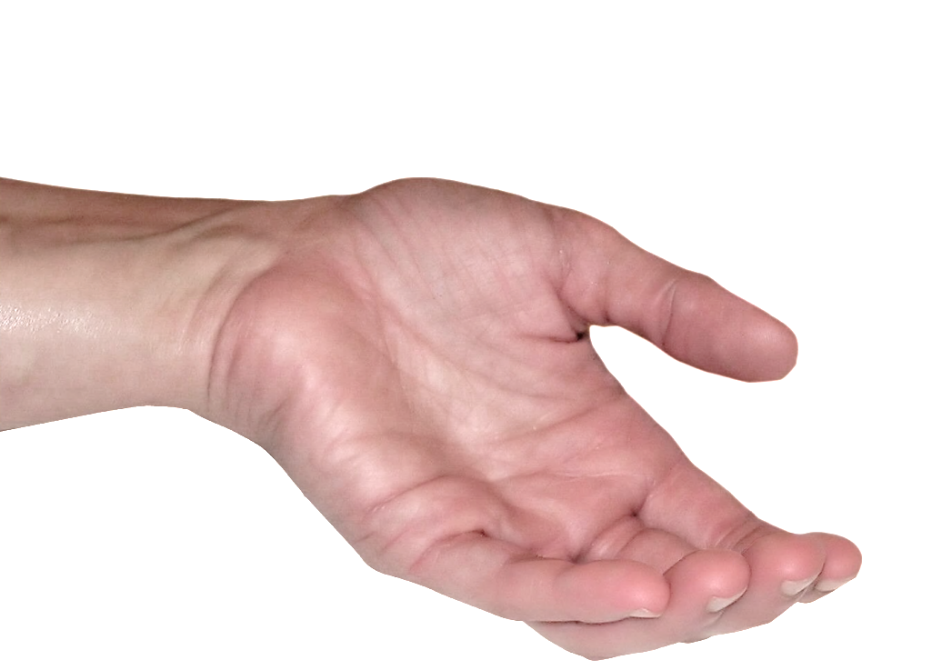
תרגול נוסף
כתבו סיכום של שני הטקסטים, והציגו בו את הטענה העיקרית של יוסי וולפסון כלפי גני החיות (מתוך מאמר א) ואת תגובתו של שמוליק יידוב על טענה זו (במאמר ב).
בסיכומכם כתבו נימוק אחד לפחות של כל אחד מהם.
כתבו 10 שורות לכל היותר.

Slide 14
1. מה השאלה/הוראה אומרת?
כתבו סיכום של שני הטקסטים, והציגו בו את הטענה העיקרית של יוסי וולפסון כלפי גני החיות (מתוך מאמר א) ואת תגובתו של שמוליק יידוב על טענה זו (במאמר ב).
בסיכומכם כתבו נימוק אחד לפחות של כל אחד מהם.
כתבו 10 שורות לכל היותר.
בטקסט יש טענה כלומר איזושהי אמירה במאמר שניתן להתווכח לגביה.
כתבו סיכום- יש בין שני המאמרים נושא משותף.
יש יותר מנימוק אחד במאמר.
שמוליק יידוב (מחבר מאמר ב') כתב תגובה ליוסי וולפסון.
ליוסי וולפסון (מחבר מאמר א') יש עמדה כלפי קיומם של גני החיות.

Slide 15
2. מה השאלה/הוראה שואלת?
כתבו סיכום של שני הטקסטים, והציגו בו את הטענה העיקרית של יוסי וולפסון כלפי גני החיות (מתוך מאמר א) ואת תגובתו של שמוליק יידוב על טענה זו (במאמר ב).
בסיכומכם כתבו נימוק אחד לפחות של כל אחד מהם.
כתבו 10 שורות לכל היותר.
הסיכום יהיה 10 שורות לכל היתר
בסיכום להציג לכל כותב טענה ונימוק
יש לכתוב סיכום ממזג.

Slide 16
3. מה השאלה/הוראה דורשת?
כתבו סיכום של שני הטקסטים, והציגו בו את הטענה העיקרית של יוסי וולפסון כלפי גני החיות (מתוך מאמר א) ואת תגובתו של שמוליק יידוב על טענה זו (במאמר ב).
בסיכומכם כתבו נימוק אחד לפחות של כל אחד מהם.
כתבו 10 שורות לכל היותר.
למצוא במאמר א את הטענה והנימוק של יוסי וולפסון.
לכתוב את הסיכום.
לבחור מבנה לסיכום.
למצוא את היחס בין הכותבים:
הסכמה / ניגוד/ הוספה.
למצוא במאמר ב' את התגובה של שמוליק יידוב ליוסי וולפסון.

Slide 17
תרגול 3

Slide 18
1. מה השאלה/הוראה אומרת?
תארו, על פי שני הטקסטים, את תופעת הקניות ברשת בקרב בני נוער בישראל.
2. מה השאלה/הוראה שואלת?
3. מה השאלה/הוראה דורשת?
Notes:
Right click on the chart area and select “Edit data…” in order to change levels in Excel

Slide 19
תארו, על פי שני הטקסטים, את תופעת הקניות ברשת בקרב בני נוער בישראל.
1. מה השאלה/הוראה אומרת?
Notes:
Right click on the chart area and select “Edit data…” in order to change levels in Excel

Slide 20
תארו, על פי שני הטקסטים, את תופעת הקניות ברשת בקרב בני נוער בישראל.
2. מה השאלה/הוראה שואלת?
Notes:
Right click on the chart area and select “Edit data…” in order to change levels in Excel

Slide 21
תארו, על פי שני הטקסטים, את תופעת הקניות ברשת בקרב בני נוער בישראל.
3. מה השאלה/הוראה דורשת?
Notes:
Right click on the chart area and select “Edit data…” in order to change levels in Excel

Slide 22
מה תעשו אחרת בעקבות למידת המיומנות?

Slide 24
